Slide 1
Einführung in Web- und Data-Science
Prof. Dr. Ralf Möller
Universität zu Lübeck
Institut für Informationssysteme
Tanya Braun (Übungen)

Slide 2
Teilnehmerkreis und Voraussetzungen
Studiengänge
Bachelor Informatik
Pflicht in der kanonischen Vertiefung Web and Data Science
Voraussetzungen
Keine

Slide 3
Organisatorisches: Übungen
Vorlesung: Donnerstags, ab dem 17. Oktober 2019
Übungen: Mittwochs 13-14 Uhr, ab 23.10. Anmeldung über Moodle nach dieser Veranstaltung
Übungsaufgaben stehen jeweils nach der Vorlesung ca. ab 18 Uhr über Moodle bereit (erstes Übungsblatt erscheint am 17.10.2019)
Aufgaben sollen in einer 2-er Gruppe bearbeitet werden (also bitte Name(n) und Übungsgruppennummer vermerken)
Abgabe der Lösungen erfolgt bis Montag 12 Uhr in der IFIS-Teeküche (jeweils in der zweiten Woche nach der Ausgabe)
In den Übungen am Mittwoch wird der Übungszettel besprochen, dessen Lösungen bis zum jeweils vorigen Montag abgegeben werden, und auch Fragen zum jeweils neuen Übungszettel geklärt

Slide 4
Organisatorisches: Prüfung
Die Eintragung in den Kurs und in eine Übungsgruppe ist Voraussetzung, um an dem Modul Einführung in Web und Data Science teilnehmen zu können
Am Ende des Semesters findet eine Klausur statt
Es geht nur um bestehen
Voraussetzung zur Teilnahme an der Klausur sind mindestens 50% der gesamtmöglichen Punkte aller Übungszettel (240 Punkte insgesamt)

Slide 5
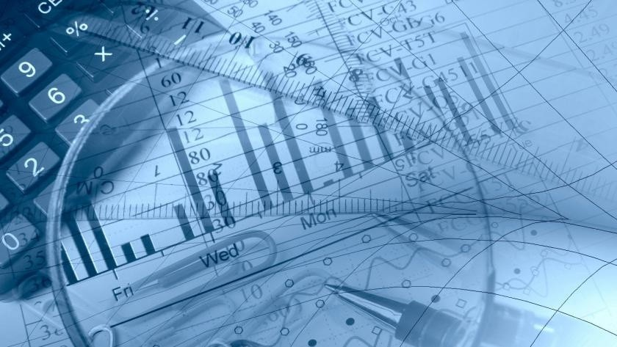
Einführung in Web und Data Science
Begriffsbestimmung

Slide 6
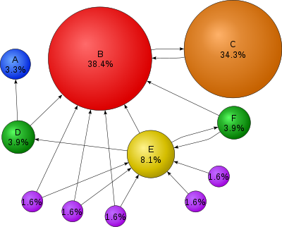
Web und Data Science
Web Science
Analyse von Strukturen im Web (Mensch und Computer)
Formalisierung durch große Graphstrukturen und entsprechende Entscheidungsprobleme über Graphen
Beispiel: Pagerank (Bewertung von Webseiten)
Zufallssurfer-Modell:
Größe der Kreise in etwa proportional der relativen Häufigkeit, mit der sich ein Surfer auf einer Seite befindet
[Wikipedia]
Notes:
Systeme mit sozialer + technischer Komponente, nicht nur www (sehr groß)
Bsp. Soziale Netze innerhalb des www (wer kennt wen? Wer beeinflusst wen?), Zitierungen zwischen Aufsätzen (relevante Aufsätze), Textsuche: Priorisierung von Webseiten über Pagerank

Slide 7
Herausforderungen für die Informatik
Praktische und Technische Informatik
Mathematik Stochastik Statistik
Graphstrukturen extrem groß
Verfahren zur Lösung von Entscheidungs- problemen extrem aufwendig
Graphdaten unterliegen ständigem Wandel und so auch die Auswertungs- ergebnisse
Formale Grundlagen der Informatik
Web Science

Slide 8
Data Science
Praktische und Technische Informatik
Mathematik Stochastik Statistik
Extraktion von Wissen aus Daten (u.a. Graphdaten)
Begriff schon vor 50 Jahren für Informatik vorgeschlagen
Entwicklung innovativer Konzepte in den Bereichen Logik, Datenbanken und Stochastik / Statistik (Datenanalyse und Wissensentdeckung)
Verwendung von LADS und Analysis
Formale Grundlagen der Informatik
Data Science
[Wikipedia]

Slide 9
Herausforderungen für die Informatik
Große Datenbestände
Speicher und Zugriffstechnologie
Starker Zuwachs an Daten, hohe Dynamik
Hohe Datenraten und Echtzeitanforderungen
Heterogene Datenbestände
Verteiltes Datenmanagement
Datenintegration
Robuste Modelle der menschlichen Interpretationsvorgänge (Kognition) notwendig für Auswertung und Präsentation von Daten
Verarbeitung von Text-, Sprach- und Videodaten
…

Slide 10
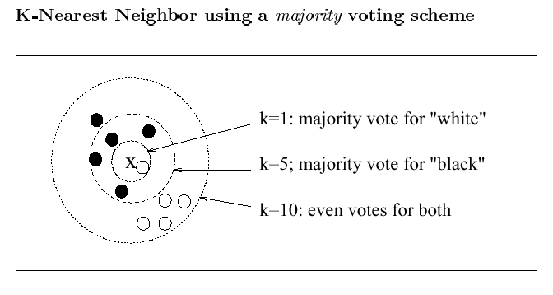
Speicheranforderungen für Anwendungen
Annahme: Gegeben viele Datenpunkte
Beispielmerkmale: (x, y, Farbe), Farbe ∈ { white, black }
Anfrage: Datenpunkt ohne Wert für bestimmtes Merkmal
Beispiel: Merkmal Farbe ohne Wert
Anfragebeantwortung (Klassifikation des Anfragepunkts): Mehrheitsvotum der k-nächsten Nachbarn (kNN-Verfahren)
Probleme erkennbar?
Fix, E., Hodges, J.L. Discriminatory analysis, nonparametric discrimination: Consistency properties. Technical Report 4, USAF School of Aviation Medicine, Randolph Field, Texas, 1951
Notes:
Schwarz-weiß Bild vervollständigen (geht schlauer als mit kNN)
Probleme (wie auf nächster Folie):
Klassifikationsergebnis stark von k abhängig
Hoher Speicherbedarf
Effizienter Zugriff auf "Nachbarn" erfordert weitere Maßnahmen (noch mehr Speicherbedarf)

Slide 11
Probleme mit kNN
Klassifikationsergebnis stark von k abhängig
Hoher Speicherbedarf
Effizienter Zugriff auf "Nachbarn" erfordert weitere Maßnahmen (noch mehr Speicherbedarf)
Klassifikation basierend auf den Daten

Slide 12
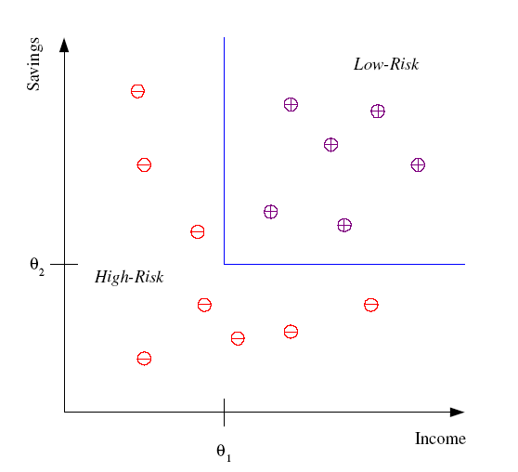
Generalisierung von Daten möglich?
Repräsentation der Daten durch Parameter
Wenn (Einkommen > 𝛳₁ ∧ Ersparnisse > 𝛳₂), dann kreditwürdig (⊕), sonst nicht (⊖)
Nur 2 Parameter nötig: (𝛳₁, 𝛳₂)
Modell fordert geringen Speicher
Problem erkennbar?
Notes:
Konkrete Klassifizierung unabhängig von Datenpunkten, sondern basierend auf Parametern
Problem: wo genau Grenze ziehen? Diskrete Werte als Ausgang (+,-)

Slide 13
Beispiel
Anzahl von Städten mit bestimmten Einwohnerzahlen schätzen
Daten: Liste von Einwohnerzahlen (einige kommen mehrfach vor)
Explizites Modell: Zählerfeld aufbauen
Zählerfeld ggf. sehr groß
Implizites Modell: Potenzgesetz y=ax^{b}
a und b bestimmen
Aufwendiges Optimierungsproblem lösen

Slide 14
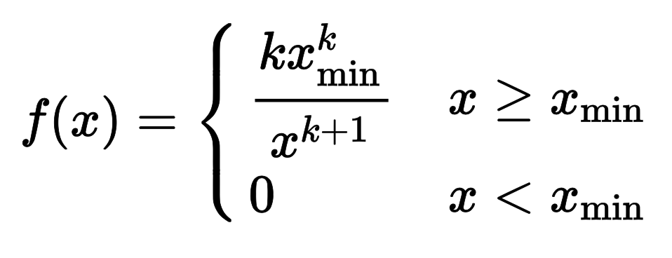
Begriff der "Verteilung"
Pareto-Verteilung: Par(k, x_{min})
[Wikipedia]

Slide 15
Rechnen auf realistischen Daten
Unterstützung von großen Modellen durch Cluster-basiertes maschinelles Lernen
Daten-Parallelismus: Daten auf Clusterknoten aufgeteilt, jeder Knoten hat lokale Kopie des geteilten Modells
Modell-Parallelismus: Modell auf verschiedene Knoten verteilt. Keiner verarbeitet gesamte Daten,
In beiden Fällen gilt: Knoten müssen kommunizieren, um Modell zu bestimmen

Slide 16
Über den Kurs
Repräsentationssprachen
Modellierungsansatz
Entscheidungs- und Berechnungsprobleme
Verfahren zu deren Lösung
Gewinnung von Modellen aus Daten als Optimierungsproblem (Algorithm. Datenanalyse, Data Mining, Maschinelles Lernen)
Überwachtes Lernen,
Unüberwachtes Lernen
Deep Learning, Transduktives Lernen, Reinforcement-Lernen
Transfer-Lernen
Verwendung von Modellen in Anwendungen
Prädiktion, Forensik, Verstehen der Realität (Science-Aspekt!)
Autonome Aktivitäten/ Agenten

Slide 18
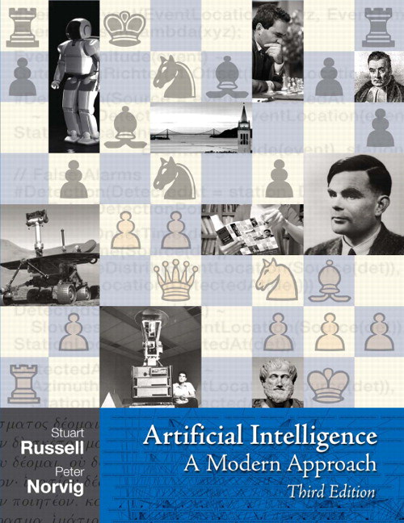
Literatur

Slide 19
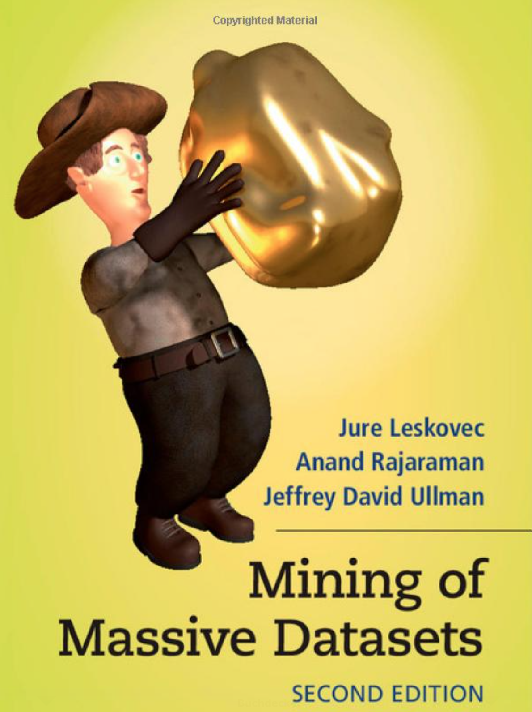
Literatur
Stuart Russell, Peter Norvig, Artificial Intelligence – A Modern Approach, Pearson, 2009 (oder 2003er Ed.)
Ian H. Witten, Eibe Frank, Mark A. Hall, Data Mining: Practical Machine Learning Tools and Techniques, Morgan Kaufmann, 2011
Ethem Alpaydin, Introduction to Machine Learning, 3rd Ed., MIT Press, 2014
Jure Leskovec, Anand Rajaraman, Jeffrey D. Ullman, Mining of Massive Datasets, 2nd Ed., Cambridge University Press, 2014
Viele zusätzliche Bücher, Präsentationen, und Videos im Web

Slide 20
Ein erweitertes Beispiel
“Sortierung von Fischen auf einem Förderband nach Arten durch Bildverarbeitung”
Barsch (günstig)
Art
Lachs (teuer)

Slide 21
Problemanalyse
Verwende Kamera und nehme Bilder auf, um Merkmale zu bestimmen:
Länge
Helligkeit
Breite
Anzahl und Form der Flossen
Position des Mundes usw.
Menge aller möglichen Merkmale
Ziel: Wähle die relevanten aus

Slide 22
Vorverarbeitung
Verwende Segmentierungsoperator, um Fisch und Hintergrund zu unterscheiden
Fischregion wird verwendet, um Merkmalswerte zu extrahieren (geeignete Merkmale vorher festgelegt)
Merkmalswerte weiterverarbeitet durch Klassifikator (Barsch oder Lachs)

Slide 23
Klassifikation
Lachs
Barsch

Slide 24
Bestimmung geeigneter Merkmale
Wir benötigen einen Experten, um die Merkmale festzulegen, mit denen man Barsche und Lachse richtig klassifizieren kann
Wie wäre es mit Länge als Merkmal zur Unterscheidung?

Slide 25
Länge allein ist kein gutes Merkmal!
→ Hohe Kosten bei Fehlentscheidung
Wie wäre es mit Helligkeit?
Lachs
Barsch
Anzahl
Länge

Slide 26
Anzahl
Lachs
Barsch
Helligkeit

Slide 27
Schwellwert-Entscheidungsgrenze und induzierte Kosten
Schwellwert-Entscheidungsgrenze in Richtung mittlerer Helligkeitswerte minimiert die Kosten (der Fehlklassifikation)
Untersuchung in der sog. Entscheidungstheorie
Ziel ist die automatische Bestimmung von Berechnungsfunktionen für geeignete Merkmale

Slide 28
Passe Helligkeit an und verwende zusätzlich die Breite des Fisches
Fisch x^{T} = [x₁, x₂]
Helligkeit
Breite

Slide 29
Breite
Lachs
Barsch
Helligkeit
Notes:
5 schwarze Punkte flasch, 3 rote Punkte falsch (insgesamt 8)

Slide 30
Weitere Merkmale, die nicht direkt zu Helligkeit und Breite in Beziehung stehen, könnten hinzukommen
Vorsicht aber vor Reduktion durch "verrauschte Merkmale"
Wünschenswerterweise ergibt die beste Entscheidungsgrenze eine optimale Performanz (im Sinne einer Verlustminimierung durch Falschklassifikation)

Slide 31
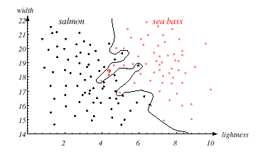
Breite
Lachs
Barsch
Helligkeit

Slide 32
Vorfreude über Klassifikationsleistung auf Testdaten kann verfrüht sein. Wichtig ist die Leistung auf neuen Daten!
Generalisierungsfähigkeit zählt!

Slide 33
Breite
Lachs
Barsch
Helligkeit
Notes:
6 schwarze Punkte falsch, 2 rote Punkte falsch (insgesamt 8)

Slide 34
Klassifikatorentwicklung
Relevante Merkmale automatisch bestimmbar?
Deep Learning, Ensembles
Dynamische Angepassung des Klassifikators möglich?
Ohne spezielle Groundtruth Daten: Transduktives Lernen
Mit Belohnungssystem: Reinforcement-Lernen
Übertragung eines Klassifikators auf neue Anwendung?
Transfer-Lernen

Slide 35
Bewertung eines Klassifikators
Klasse C eines “Familienautos”
Vorhersage: Ist Auto x ein Familienauto?
Wissensextraktion: Was erwarten Menschen von einem Familienauto?
Ausgabe:
Positive (+) und negative (–) Beispiele
Repräsentation der Eingabe:
x₁: Preis, x₂ : Leistung
Frage: Wie gut funktioniert ein bestimmter Klassifikator?

Slide 36
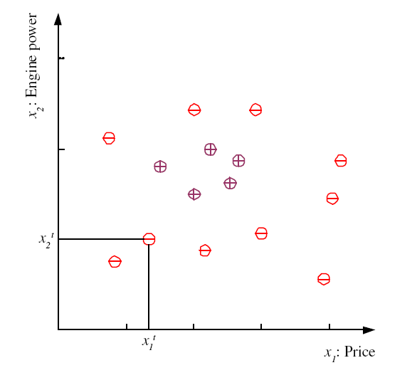
Trainingsmenge X
Leistung
ist positiv
ist negativ
Preis

Slide 37
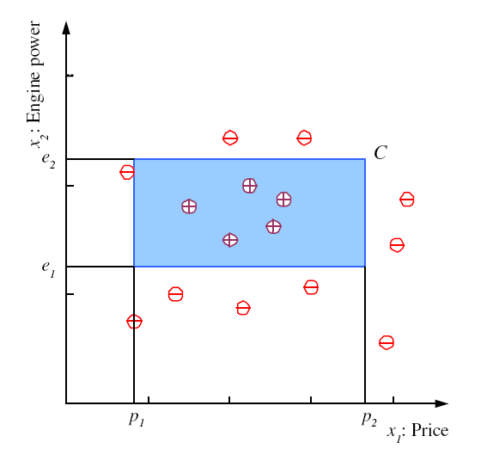
Richtige Klasse C
Preis
und
Leistung
∧
Leistung
Preis

Slide 38
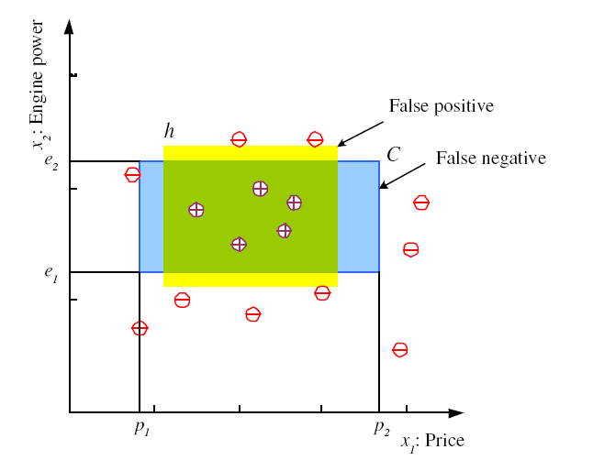
Hypothesis class H
Hypothesenklasse
(z.B. h ∈H in gelb)
klassifiziert
als positiv
Leistung
klassifiziert
als negativ
Falsch-positiv
Falsch-negativ
Error of h on H
Fehler von
bzgl.
sonst
(a ≠ b) = 1 if ≠, 0 otherwise
Preis

Slide 39
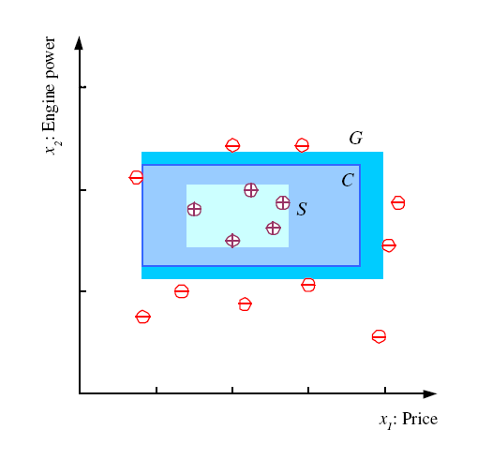
S, G, and der Versionsraum (Version Space)
Leistung
Speziellste Hypothese, S
Generellste Hypothese, G
h ∈ H, zwischen S and G ist
konsistent und definiert den Versionsraum
Preis
Mitchell, Tom M., Generalization as search. Artificial Intelligence. 18 (2): 203–226, 1982

Slide 40
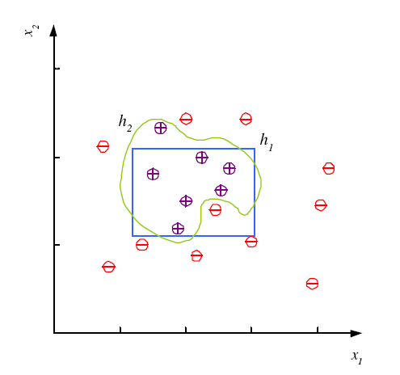
Rauschen und Modellkomplexität
Modellkomplexität:
"Größe" der Beschreibung
Verwende einfaches Modell:
Einfacher zu verwenden
(weniger Berechnungsschnitte)
Leichter zu trainieren (weniger Daten zu speichern)
Leichter zu erklären
(besser interpretierbar)
Bessere Generalisierung (Occam’s Razor)

Slide 41
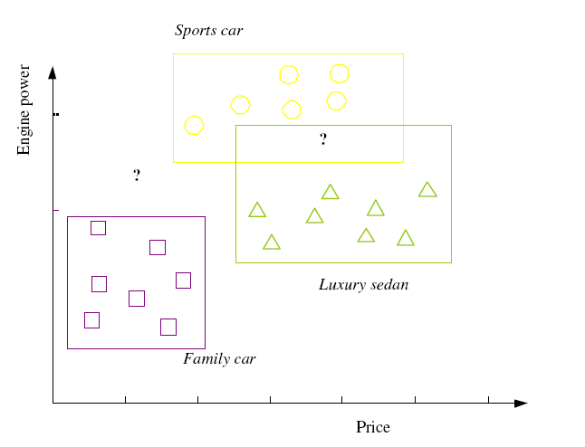
Clustering: Verschiedene Klassen, C_{i} i=1,...,K
Sportwagen
Leistung
unbekannt
Trainiere Hypothesen
h_{i}(x), i =1,...,K:
Luxuslimousine
Familienauto
Preis

Slide 42
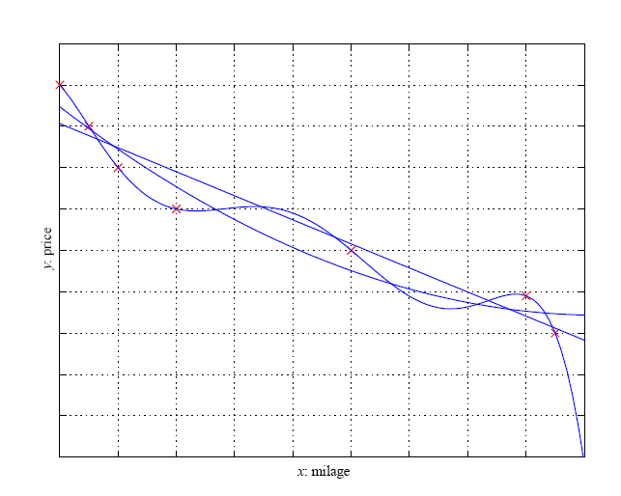
Ausgleichsprobleme: Verschiedene Modellklassen
Partielle Ableitungen von E bzgl. w₁ und w₀ und zu 0 gesetzt -> Fehler minimiert

Slide 43
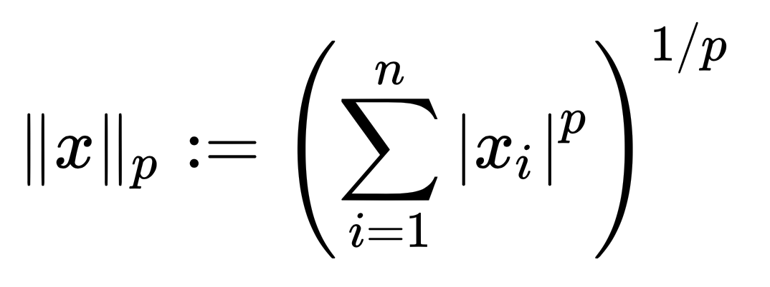
Überwachtes Lernen
1
Beispiel: Ausgleichsrechnung (Regression)
Gegeben Datenpunkte, bestimme Parameter, so dass für gegebene x-Werte, die y-Werte geschätzt werden können
Optimierungsproblem Minimierung eines Normmaßes
Beispiel: Klassifikation
Gegebene Datenpunkte jeweils mit Klassifikationswert, bestimme Klassifikationswert für Datenpunkte ohne diesen (binärer oder mehrwertiger Klassifikator)
Kann als Spezialfall eines Ausgleichs gesehen werden
¹ Regression: Rückgang oder Rückschluss von Funktionswerten auf Funktion

Slide 44
Modellauswahl & Generalisierung
Lernen kann als Optimierungsproblem angesehen werden:
Berechne Modell, so dass Fehlerfunktion minimiert
Parameter für Repräsentation berechnen → "Parametrisches Lernen"
Lernen ist i.A. ein schlecht gestelltes Problem
In der Regel sind die Daten nicht geeignet, um eine eindeutige Lösung des Optimierungsproblems zu finden
Vorannahmen treffen: Annahmen bzgl. H (inductive bias)
Regularisierung: Repräsentation für alle (optimalen) Lösungen
Generalisierung: Wie gut arbeitet Modell auf neuen Daten?
Generalisierungsfehler
Überanpassung (Overfitting): H komplexer als C oder f
Unteranpassung (Underfitting): H weniger komplex als C oder f
H = Hypothesenklasse, C = Classifier, f = Regressionsfunktion

Slide 45
Drei-Wege-Austauschbeziehung
(Dietterich, 2003):
Komplexität von H, c (H),
Trainingsmengengröße N,
Generalisierungsfehler, E, auf neuen Daten
Wenn N↑, E↓
Wenn c (H)↑, gilt zuerst E↓ und dann E↑
Notes:
there is a trade-off between three factors:
- the complexity of the hypothesis we fit to data, namely, the capacity
of the hypothesis class,
- the amount of training data, and
- the generalization error on new examples.
As the amount of training data increases, the generalization error de- creases. As the complexity of the model increases, the generalization error decreases first and then starts to increase. The generalization er- ror of an overcomplex hypothesis can be kept in check by increasing the amount of training data but only up to a point.

Slide 46
Kreuzvalidierung
Um den Generalisierungsfehler abzuschätzen, brauchen wir Daten, mit denen nicht trainiert wurde
Aufteilung der Daten:
Trainingsmenge (50%)
Testmenge (z.B. für Publikation) (50%)
Neuabtastung, wenn wenige Daten vorhanden

Slide 47
Betrachtungsebenen überwachtes Lernen
Modell:
Fehlerfunktion (Verlustfunktion):
Optimierungs verfahren:

Slide 48
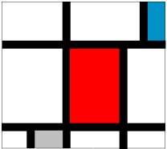
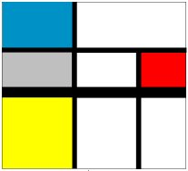
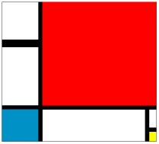
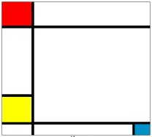
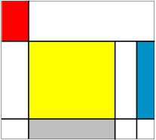
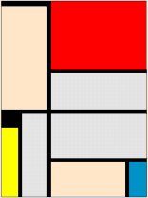
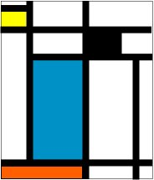
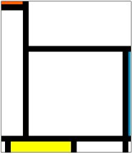
1
2
3
4
5
6
7
8 ?

Slide 49
Daten in Tabellarischer Form
Anfrage
Notes:
OK here is the data.
Now let’s calculate the distance between this example and all the others.
Do on the overhead projector using pen.
So distance between 8 and 7 is
SQRT ( 0 + 1 + 25 + 1) = SQRT(27)= 5.2
THINK a moment. DOES this seem sensible to you?
Isn’t the calculation being skewed by the large values of the rectangle data relative to the other data?

Slide 50
Analyse von Daten
Betrachtung einer Spalte x mit n Werten
Bestimmung des Mittelwerts: x = 1/n ⋅ 𝛴_{i=1}^{n}x_{i}
Große und kleine Werte können sich aufheben
Mittlere Abweichung vom Mittelwert betrachten (Varianz)
Bestimmung der Varianz: var = 1/n ⋅ 𝛴_{i=1}^{n}(x-x_{i})²
Meist betrachtet wird die sog. Standardabweichung: 𝜎 = √var
*
*: Wird später verfeinert.

Slide 51
Halte Daten in normalisierter Form vor
Eine Möglichkeit zur Normalisierung:
Gemittelte Abweichung vom Mittel
Notes:
The test instance would have to be normalised (using the training data average and standard deviation)

Slide 52
Normalisierte Trainingsdaten

Slide 53
Normalisierte Trainingsdaten

Slide 54
Distanz der Testinstanz von den Trainingsdaten
Klassifikation
1-NN Yes
3-NN Yes
5-NN No
7-NN No
Notes:
Here are the distances
Before clicking to reveal classification table
So what would a 1-nearest neighbour classifier predict for the test instance?
What would a 3-nearest neighbour predict?

Slide 55
Was verwenden wir bei reellwertiger Zielfuntion als Ausgabe?
Mittel der k-nächsten Nachbarn

Slide 56
Variante von kNN: Distanzgewichtetes kNN
Nähere Nachbarn haben mehr Einfluss
Dudani, S.A. The distance-weighted k-nearest-neighbor rule. IEEE Trans. Syst. Man Cybern., SMC-6:325–327, 1976

Slide 57
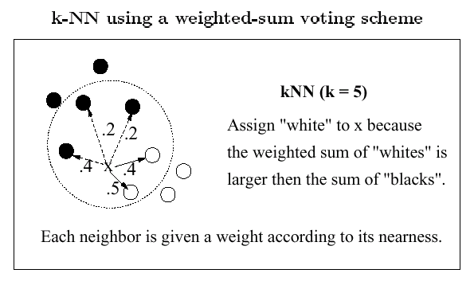
Variante von kNN: Distanzgewichtetes kNN
Dann könnten wir statt nur k gleich alle Trainingsinstanzen (= Beispiele) nehmen

Slide 58
kNN: Zusammenfassung
Sehr einfacher Ansatz, nicht-parametrisch
Klassifikation (ggf. mit Schwellwert)
Regression (Interpolation)
Verhält sich auch noch gutartig, wenn Daten nicht einfach separiert werden können
Rang 7 der 10 wichtigsten Data-Mining-Verfahren

